Slide 1
En route pour le S2!
BP 13/1/25

Slide 2
Bilan du S1

Slide 3
Semestre 1 (S1)
S1: des UE disciplinaires assurant un socle de solides bases scientifiques et méthodologiques
Projet Charpak
DAMS
(Démarche d’Acquisition de Méthodologie Scientifique : poster, analyse d’articles, résumé, prise de notes/méthodo travail, Frantastique... )
Anal. d’exp. Physique
CR Bio
Anglais

Slide 4
Bilan du S1
Nous vous demanderons bientôt de remplir les questionnaires d’évaluation de chaque UE du bloc SFA1
3, 4, 5/2 Evaluations de seconde chance
Jury Semestre 1 (pour SFA1) mi-février (date pas encore fixée)
Parcoursup?
Rappel:
Bloc MCPS encore en cours (sur toute l’année);
Sous peu ...
Articles Sciences en Tête (infos à venir)
APP (présentation générale mercredi 15/1)
Travail de groupe pour la semaine SHS du 12 mai, ( 29 mars)
Travail langue française

Slide 5
Analyse d’articles scientifiques Les grandes lignes du travail
Que faut-il faire? Sous quelle forme?
2 types de rendus vous sont demandés:
1 - une présentation orale de 10 à 15 min avec un support
Vous pouvez réaliser ce travail en français ou en anglais.
A la fin de votre présentation, en 1 ou 2 phrases donner le message principal de cet article et comment vous pouvez vous approprier ces données dans votre vie d’apprenant ou même tout simplement de jeune adulte
Ces articles seront présentés à l’aide d’un diaporama devant toute la promotion (et éventuellement des étudiants de L2 et/ou L3 s’ils sont disponibles.
La présentation est prévue le 12 février.
2 - un résumé en français (pas en anglais !) de 400 mots maximum permettant de faire comprendre à des étudiants de licence scientifique le contexte, les expériences menées, les principaux résultats obtenus.
Contiendra une ou plusieurs figures de votre article permettant d’illustrer votre propos (les figures doivent tenir sur 1 page max).
Ici aussi, en 1 ou 2 phrases donner le message principal de cet article et comment vous pouvez vous approprier ces données dans votre vie d’apprenant.
Une trame sera donnée pour que les présentations soient homogènes.

Slide 6
Analyse d’articles scientifiques Les grandes lignes du travail (2)
Commencer ce travail dès le 14/1 ; choix des articles à communiquer via le fichier partagé (lien ci-dessous) avant mardi 14 soir ; prenez le temps d’aller consulter les articles, ne vous fiez pas qu’aux mots-clés!
https://docs.google.com/spreadsheets/d/12NQvYgarxc-PLPma9--qLck8UI8yqvmFoKbaPuh_zn0/edit?usp=sharing
1er arrivé, 1er servi, une fois le choix validé (surligné en vert), vous pouvez débuter l’analyse.
Comment faire?
Tous les mb du groupe lisent le résumé et en discutent
Tous les mb du groupe lisent l’intro et en discutent; vous pouvez commencer à faire la partie du diaporama correspondant à l’intro et me la soumettre
Puis structurer vos diapos comme vu lors de l’analyse de l’article des souris clonées (cf consignes sur ecampus); vous n’êtes pas obligés de présenter tous les résultats ni ttes les figures de l’article

Slide 7
Analyse d’articles scientifiques Les grandes lignes du travail (3)
Quelques erreurs à ne pas faire:
- Organisation du travail: ne pas procrastiner, ce serait catastrophique ! Ce travail est conséquent (en temps d’investissement et en influence sur la note de DAMS / MCPS, voir section évaluation)
- ne commettez pas l’erreur classique d’attribuer à un étudiant les résultats, à un autre la discussion et un 3ème la section matériel et méthodes. Souvenez-vous de la façon dont nous avons procédé en TD. N’hésitez pas à revenir vers moi si vous avez un doute!
- En général le diaporama ne doit pas avoir la même structure que l’article scientifique correspondant.
- N’oubliez pas l’esthétique, donnez-nous du plaisir à regarder votre présentation. Cela ne doit cependant pas être au détriment du fond scientifique!
- Conseil: ne rédigez le résumé que lorsque l’article aura été bien lu et décortiqué, voire même lorsque votre diaporama aura été réalisé.

Slide 8
Analyse d’articles scientifiques L’évaluation
le diaporama (évaluation de groupe)
la présentation orale et les réponses aux questions (et participation à la discussion générale), (évaluation perso)
- le résumé (évaluation de groupe)
Ces évaluations entreront, comme le reste de DAMS dans le bloc des compétences transversales. La grille fournissant les composantes des compétences qui feront l’objet d’une évaluation est déposée sur ecampus

Slide 9
Analyse d’articles scientifiques L’évaluation
Compétence 2: Pratiquer une communication correcte et appropriée au contexte |  |  |  | Analyse d'articles | résumé
 |  |  | Niveau 1 | quand?
Communication écrite | 1 | Utiliser un langage écrit clair, précis et fluide | Exprime sa pensée en faisant un effort de rigueur et de précision à l'écrit |  | résumé
 | 2 | Communiquer en structurant son discours à l'écrit | Propose un plan à l'écrit (sommaire).
 | 3 | Communiquer en organisant logiquement ses propos à l’écrit | Enchaîne les idées de manière logique dans ses productions écrites |  | résumé
 | 4 | Utiliser un langage écrit conforme aux règles d’orthographe et de syntaxe | Syntaxe et orthographe correctes (peu de fautes) |  | résumé
 | 5 | Utiliser un langage écrit conforme aux conventions, aux usages lexicaux |  |  | résumé
 | 6 | Respecter les conventions bibliographiques
 | 7 | Utiliser un langage écrit conformes aux conventions scientifiques |  | diaporama souris et article NRS | résumé
 | 8 | Adapter sa communication écrite (contenu et forme) aux attentes de son interlocuteur | suivre les consignes données à propos de la forme des communications écrites. | diaporama souris et article NRS | résumé vulgarisation scientif
Communication orale | 9 | Utiliser un langage parlé clair, précis et fluide | Exprime sa pensée en faisant un effort de rigueur et de précision à l'oral, respect du temps de parole | oral article souris et NRS
 | 10 | Communiquer en organisant logiquement son propos à l’oral | Proposer un plan (sommaire) et enchaîner les idées de manière logique à l'oral | oral article souris et NRS
Communication Inter-personnelle | 11 | Adapter son discours (contenu, durée et forme) aux attentes de son auditoire | suivre les consignes données à propos de la forme des communications orales. | oral article souris et NRS
 | 12 | Entendre le point de vue de ses collaborateurs | Ecoute le point de vue de ses interlocuteurs, de ses pairs. | enquête %
 | 13 | Communiquer avec ses collaborateurs | Propose des idées, les explique et argumente. | Compétence travaillée mais diff à évaluer ici
Compétence 3: Se former et travailler de manière efficace dans un contexte technique et scientifique
 |  |  |  | Articles souris et NRS | résumé
 |  |  | Niveau 1 | Quand?
Méthodologie d'apprentissage | 1 | Gérer ses apprentissages | Parvient à autoévaluer l'efficacité de ses méthodes de travail en matière d'apprentissage, de formation Attention, niveau 2 possible : - Connait les différentes démarches méthodologiques qui permettent la mémorisation, l'apprentissage, la formation
Organisation du travail | 2 | Organiser son travail, seul et en équipe | Anticipe le travail et le temps nécessaires pour respecter les échéances lors de travaux réalisés seuls ou en équipe. Planifie son travail et tient son agenda | préparaton ppt et de l'oral | respect deadline
 | 3 | Utiliser des outils facilitant le travail d'équipe | Utilise des outils de travail collaboratif (documents partagés, WhatsApp, Discord, …) lors de travaux en équipe. | pour lecture et analyse article et préparation du PPT | Compétence travaillée mais diff à évaluer ici

Slide 10
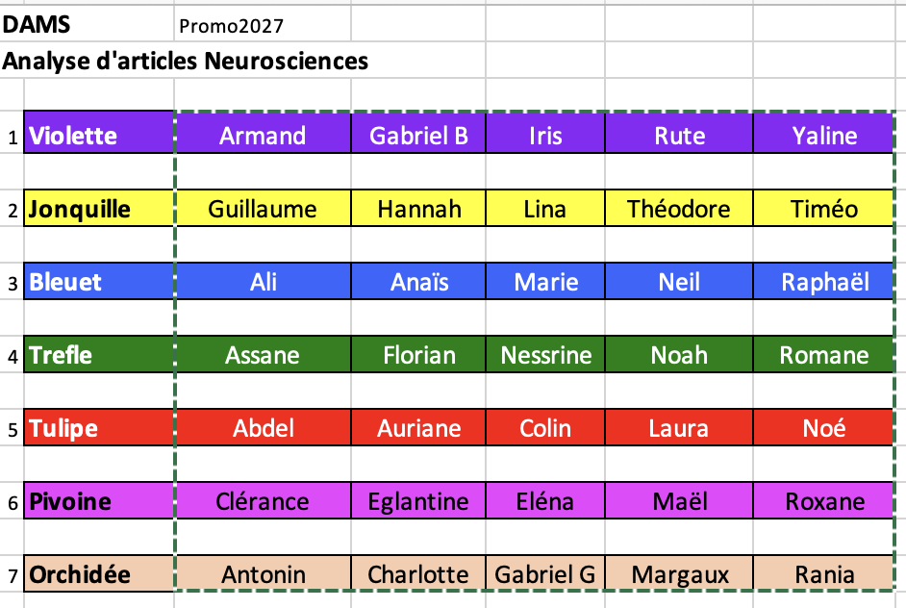
Analyse d’articles scientifiques les groupes

